Slide 1

MUF KONFERANSEN 2024
WEBCADET + KADETTDATABASEN = SANT!
Lise Lorentzen Mandal & Vivian Jonsson

Slide 2
Sammenslåing av Webcadet og Kadettdatabasen
Bakgrunn
Modernisering og digitalisering av kadettadministrasjonen
Mål
Forenkle prosessen for både kadetter, rederier, samtidig som kommunikasjonen styrkes

Slide 3


VIKTIGE ENDRINGER
Fornyelsen av Webcadet
Registering av kadetter får nå en mer komplett søkerprofil i tillegg til kadettboken
Stenging av Kadettdatabasen
Alle registreringer og administrasjon flyttes til Webcadet for en mer helhetlig plattform
Informasjonsflyt
Kadetter og rederier knyttes tettere sammen gjennom en samlet plattform

Slide 4
Nye funksjoner
Søke og annonsemodul
• Rederier kan legge ut kadettplasser direkte.
• Kadetter kan enkelt finne og søke på relevante stillinger.
• Oversiktlig og brukervennlig design.
Forenklet kommunikasjon:
• Kontakt mellom kadetter og rederier skjer direkte via Webcadet.
• Alt fra søknadsadministrasjon til informasjon om turnus og oppstartsdato samles i én portal.

Slide 5



Annonse alternativer
Rederier kan selv publisere annonser
Alternativt kan Maritimt Utdanning publisere

Slide 6
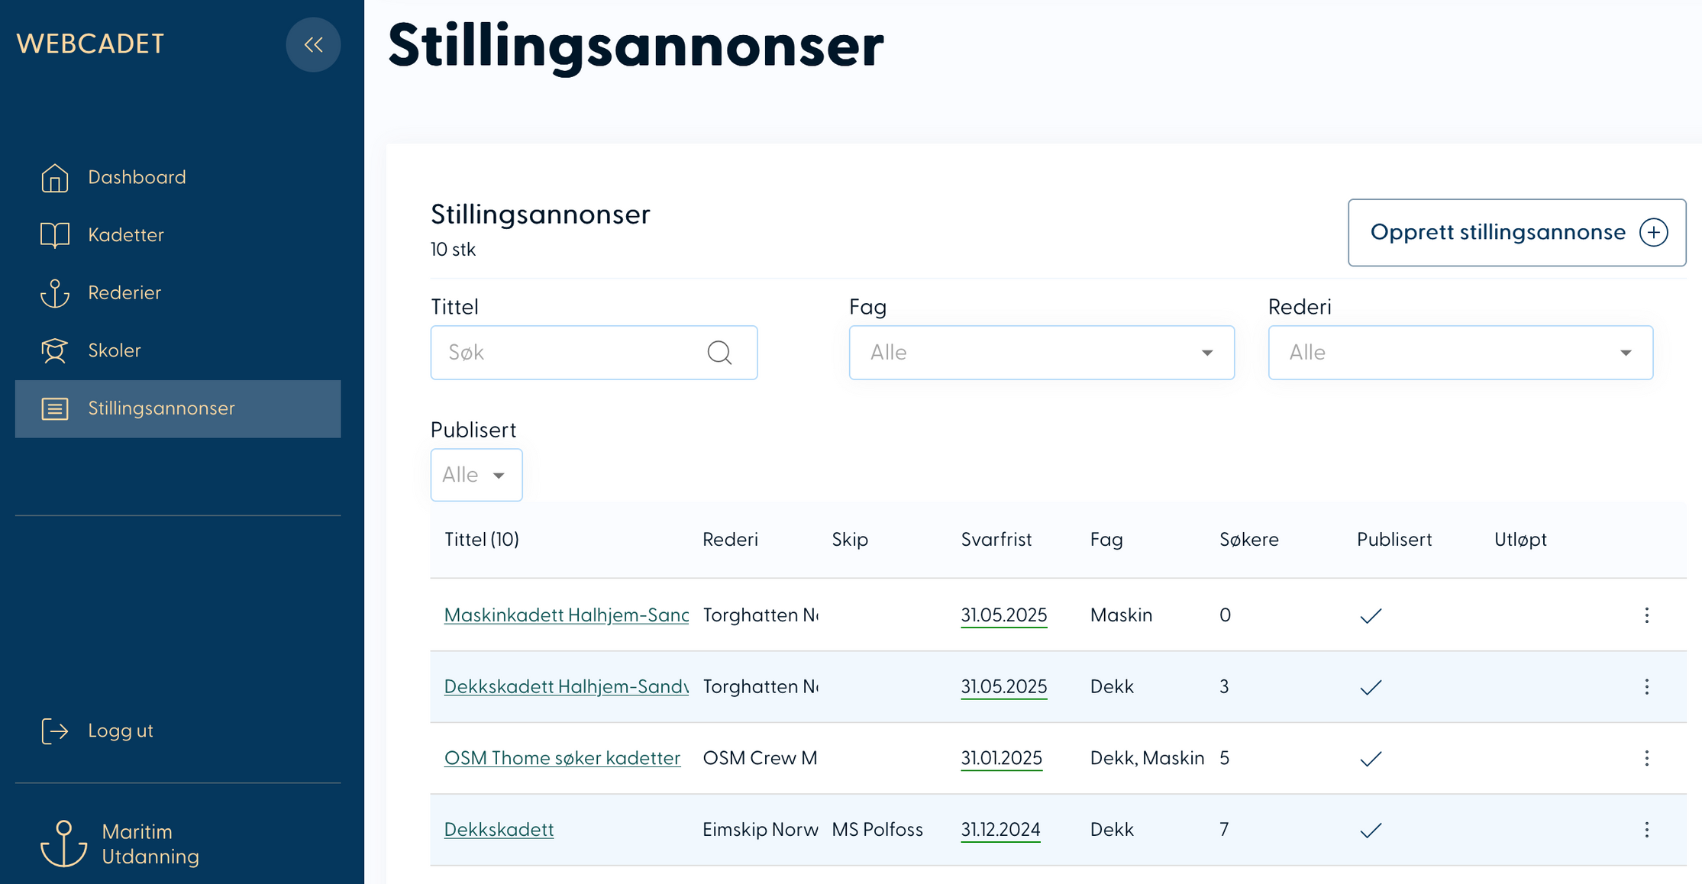

Slide 7
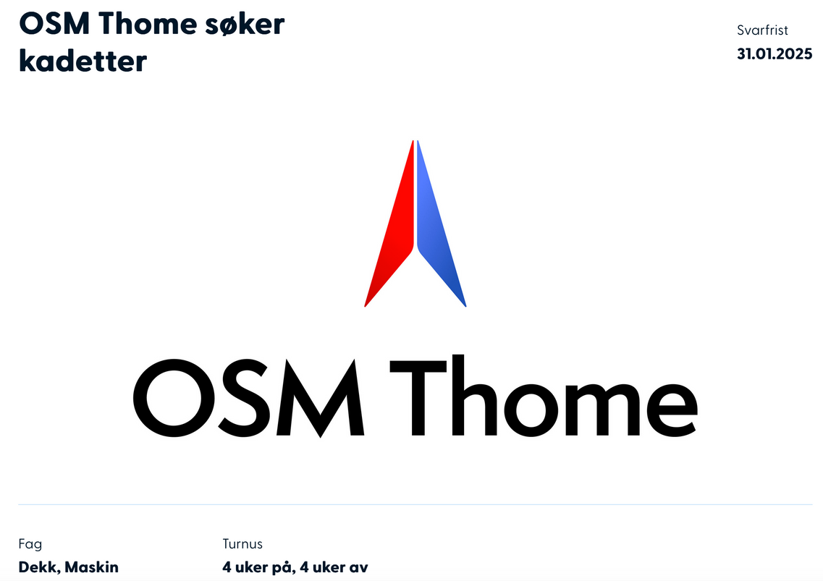
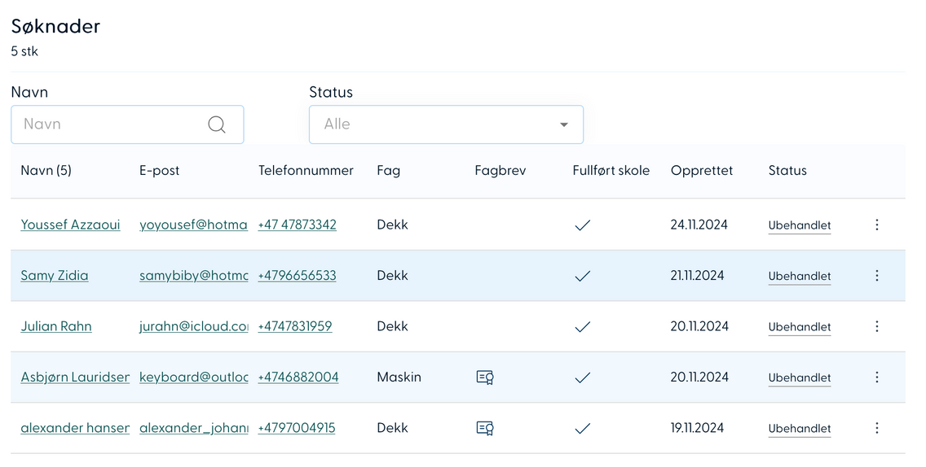
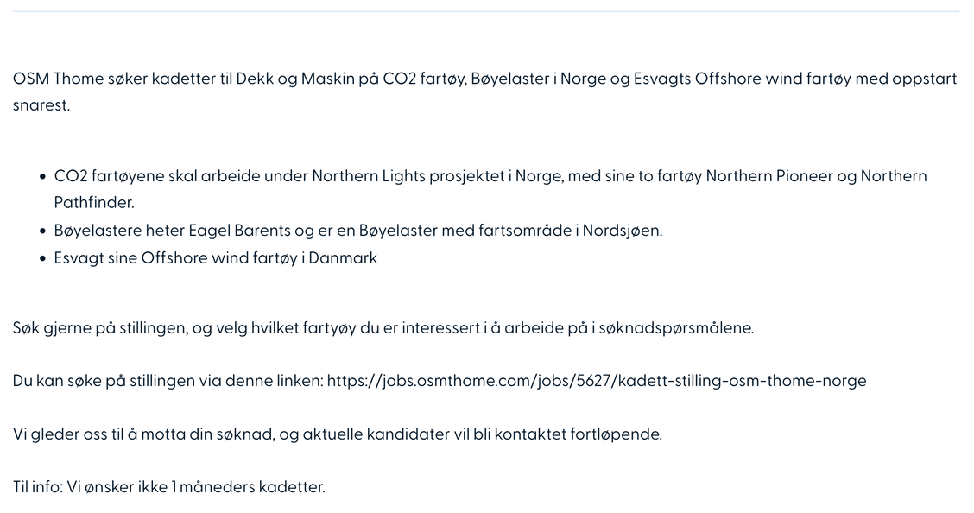

Enkel annonsering og administering av søkere

Slide 8

FORDELER FOR BRUKERNE
Kadetter
Rederiene
  RASKERE OG ENKLERE TILGANG TIL KADETTPLASSER
  DIREKTE SØKNADSFUNSJONALITET I PLATTFORMEN
  VARSLER FOR NYE ANNONSER
  EFFEKTIV PUBLISERING OG ADMINISTRASJON AV ANNONSER
  DIREKTE KONTAKT MED KADETTER
  INGEN BEHOV FOR EKSTERNE SYSTEMER

Slide 9




Arbeidet med kadettformidling vil fra 2025 overtas av Maropp og Maritim Utdanning
Lise Lorentzen Mandal
Mail: lm@maritimutdanning.no
Tlf: 977 45 584
www.Maritimutdanning.no

